Slide 2
Da dove siamo partiti con Cagliari
Obiettivi post-Cagliari
Distinguere tra lavoro dignitoso e non
Rivoluzione di metodo e di processo
Denuncia/Protesta – Ascolto – Buone Pratiche - Proposte
Ampliare la mappatura delle Buone Pratiche
Approfondire le relazioni tra Buone Pratiche e/con Ufficio PSL e Diocesi
Sperimentare percorsi comuni

Slide 3
Il processo di Cantieri di LavOro
Ad esempio approfondendo i domini: Educazione sostenibile, Relazioni Sociali, Ambiente e Patrimonio Naturale
2. I dati di contesto (oggettivi) tramite metodo BES
I bisogni rilevati (percepiti) dall’ufficio PSL sul lavoro Aosta, Fano e Messina
3. Il confronto con i soggetti attivi a livello locale
4. La costruzione di attività condivise sul lavoro dignitoso e l’ambiente
Ad esempio: Dai percorsi formativi nelle scuole sulla DSC e con le Buone Pratiche, Laboratori sulla trasparenza e tracciabilità delle filiere, Supporto alla nascita di Reti sul turismo responsabile e sull’innovazione tecnologica
5. Il consolidamento della Rete locale
6. La valutazione dei risultati (relazioni e impatto nel territorio)

Slide 4
Cosa abbiamo imparato da Cantieri di LavOro
Necessità di fare Rete
Frammentazione alta (mancano strumenti e metodologie comuni)
Ruolo del PSL e della Diocesi come punto di partenza
Mancanza di indicatori condivisi sulla sostenibilità delle Buone Pratiche
Mancanza di collegamento tra DSC e Sviluppo Sostenibile
Contesto di lavoro dignitoso «fluido» che necessita di modelli solidi

Slide 5
Obiettivi per la Settimana Sociale di Taranto 1/2
Creare un linguaggio condiviso che riduce rischio
Di dare stesso nome a cose diverse
Eliminare la visione di parte e la frammentazione delle azioni che generano
Dispersione di energia e del surplus derivante dalla relazione
Aumento delle asimmetrie informativa
Di dare nomi diverse a cose uguali
Analisi dei bisogni comune
Unico linguaggio
Sviluppo sostenibile e partecipato
Co-progettazione e pianificazione sostenibile
Valutazione delle buone pratiche

Slide 6
Obiettivi per la prossima Settimana Sociale di Taranto 2/2
OB. 1 - Supportare la creazione di filiere/Reti locali
OB. 2 - Creare strumenti e metodologie per rafforzare le Buone Pratiche (Aziende e Comuni) collegando DSC, BES e SDGs
OB. 3 - Diffondere il «grado di connettività» delle buone pratiche e tra i territori
Dottrina Sociale della Chiesa
Obiettivi di Sviluppo Sostenibile

Slide 7
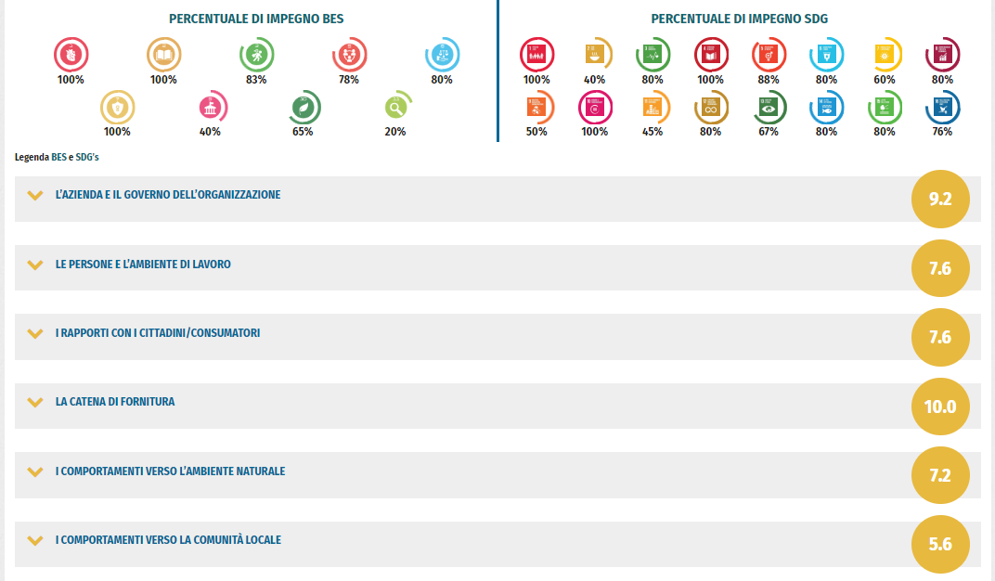
OB. 2 - Rafforzare le Buone Pratiche collegando DSC, BES e SDGs
Rerum Novarum, Quadragesimo anno, Compendio DSC 340, Mater et Magistra, Compendio DSC 303, …
Mater et Magistra, Compendio DSC 340, Populorum Progressio, Caritas in Veritate, Compendio DSC 305, Compendio DSC 345, Gaudium et Spes, …
Laudato Si’ 110-140-206-210. …
Laudato Si’, Popolorum Progressio, Caritas in Veritate, …
Laudato Si’, Populorum Progressio, …
Compendio 338-339, Laudato Si’, …

Slide 8
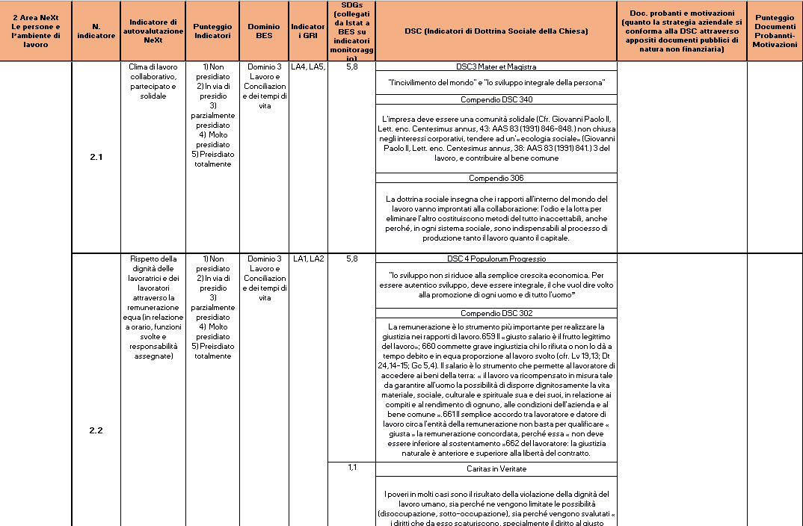
ESEMPIO Area 2 Persone e Ambiente di Lavoro

Slide 9
Spunti sul lavoro futuro
Una visione dell’uomo realmente integrale ed evangelica va al di là delle prospettive adottate dalle Nazioni Unite o altri Enti
Ma permette di riconoscersi nell’altro e per questo riconoscere tutti gli attori di un territorio
Le Buone Pratiche da sole non bastano e servono Reti in grado di creare percorsi e processi stabili sul lavoro dignitoso e l’ambiente
Misurare il valore delle buone pratiche e le loro connessioni, applicando davvero la formula 1+1=3 e no 1+1=0,5
Partire dall’ascolto dei territori e dai bisogni/esperienze degli uffici PSL locali
“Tracciare insieme il percorso preparatorio”, “Narrare il valore e la solidità delle esperienze”, “Partecipare alle Reti”, “Costruire percorsi in comune” e “Discernere comunitariamente”

Slide 10
Grazie e buon LavOro!
Luca Raffaele
luca.raffaele@nexteconomia.org
www.nexteconomia.org

